Slide 1
GAMMA NURLANISHI
Eshpulatova G.
Eshniyozova N.

Slide 2
REJA;
Gamma nurlanishi
Tarifi
Energiya spektiri
O’zaro ta’sirlar
Radiatsiyaning susayishi

Slide 3
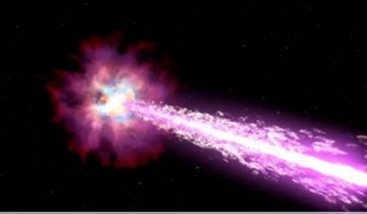
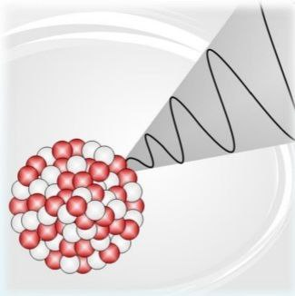
Gamma nurlanishi
Gamma nurlanish - (gamma nurlari, gamma-kvant) - juda qisqa to'lqin uzunligiga ega bo'lgan elektromagnit nurlanishning bir turi.
Zarrachalar yadrodan chiqqandan keyin ortiqcha energiya gamma nurlanishi orqali chiqadi. Yadro qo’zg’algan holatda bo’ladi. Gamma nurlanishi -10⁻¹⁸–10⁻¹³ s oralig‘ida sodir bo‘ladi.
Aslida gamma nurlari “qiz” yadrodan chiqadi, ammo “ona” yadroga tegishli deb hisoblanadi.

Slide 4
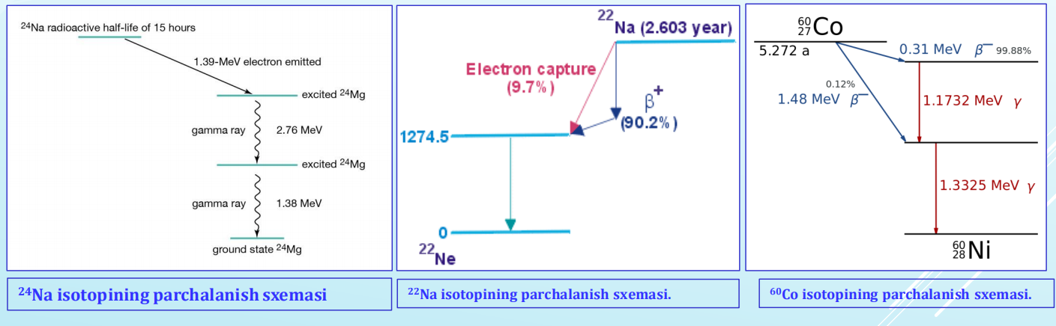
GAMMA NURLANISHI
ARALASH NURLANTIRUVCHI IZOTOPLARNINYEMIRILISH SXEMALARI
Inson organizmida uchraydigan yoki tibbiy maqsadlarda ishlatiladigan kimyoviy elementlarning izotoplari. Masalan 24 NA, 22NA , 60Co izatoplarining yemirilsh sxemalari.

Slide 5
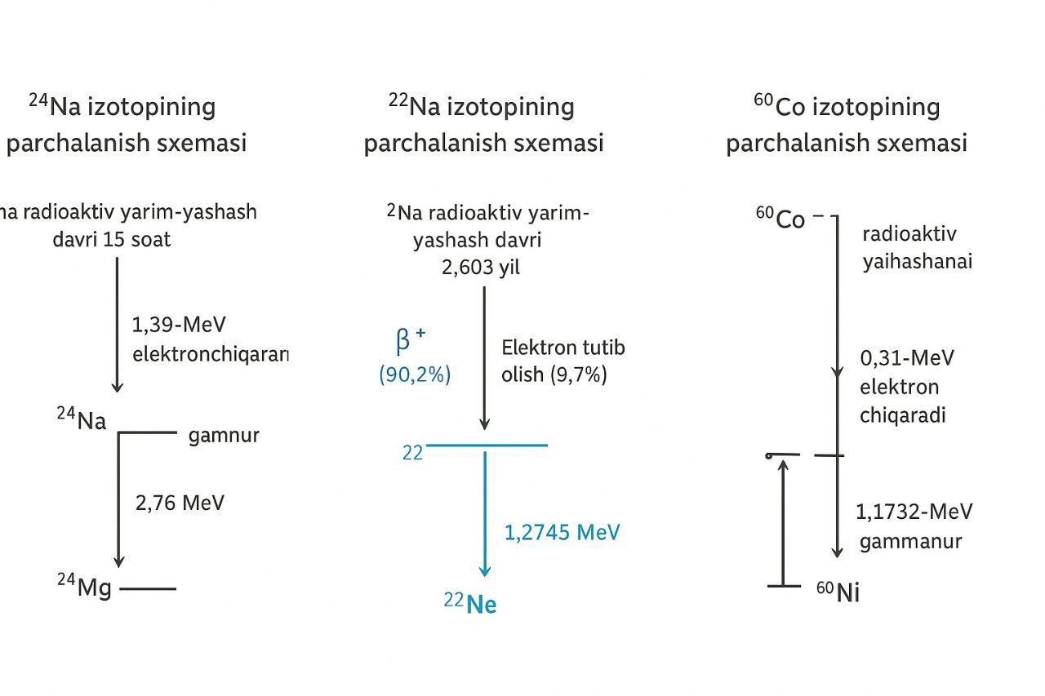

Slide 6
Gamma nurlanish manbalari (10 ta)
1. Kobalt-60 (⁶⁰Co)
Sun’iy radioaktiv izotop.
β⁻ parchalanishda 1.17 va 1.33 MeV energiyali gamma nurlari chiqaradi.
Tibbiyotda (gamma terapiya), sanoatda (metalllarni tekshirish) keng qo‘llaniladi.
2. Seziy-137 (¹³⁷Cs)
Sun’iy izotop, yadroviy reaktorlarda hosil bo‘ladi.
0.662 MeV energiyali gamma nurlari chiqaradi.
Dozimetrlarni kalibrlash, radiatsion o‘lchov va sanoatda ishlatiladi.
3. Natriy-24 (²⁴Na)
Sun’iy izotop, beta parchalanishda 1.38 va 2.75 MeV gamma nurlari hosil qiladi.
Yadro fizikasi tajribalarida qo‘llaniladi.
4. Kaliy-40 (⁴⁰K)
Tabiiy izotop, har bir tirik organizmda va toshlarda mavjud.
1.46 MeV energiyali gamma nurlanish chiqaradi.
Tabiiy fon nurlanish manbalaridan biri.
Izotop Turi Gamma energiyasi (MeV) Qo‘llanish sohasi
1 ⁶⁰Co Sun’iy 1.17, 1.33 Tibbiyot, sanoat
2 ¹³⁷Cs Sun’iy 0.662 O‘lchov, dozimetr
3 ²⁴Na Sun’iy 1.38, 2.75 Tadqiqot
4 ⁴⁰K Tabiiy 1.46 Tabiiy fon
5 ²³⁸U Tabiiy Turli energiyalar Yer po‘stida
6 ²²⁶Ra Tabiiy 0.186 va boshq. Tibbiyot (avval)
7 ²³²Th Tabiiy Turli energiyalar Yer po‘stida
8 ²⁴¹Am Sun’iy 0.059 Tutun detektori
9 ¹⁹²Ir Sun’iy 0.3–0.6 Radiografiya
10 ¹⁸¹Hf Sun’iy 0.133 Ilmiy tadqiqot

Slide 7
Nega gamma kvant energiyasini bilish kerak?
Gamma nurlanishdan himoyalanishni to‘g‘ri tashkil etish uchun avvalo gamma kvantning energiyasi (Eγ) aniq bo‘lishi kerak.
Bu energiya nurlanish qanchalik kirib borishini va qanday material bilan himoyalanish kerakligini belgilaydi.
1. Energiyasi qancha katta bo‘lsa, nurlanish kirib borishi shuncha chuqur bo‘ladi
Past energiyali (0,05–0,2 MeV) gamma nurlarini yupqa qo‘rg‘oshin yoki beton ham to‘xtata oladi.
Yuqori energiyali (1–2 MeV va undan yuqori) nurlanish esa faqat qalin va zich materiallar bilan to‘xtatiladi.
Eγ ni bilmasdan, himoya qatlamining qalinligini to‘g‘ri tanlab bo‘lmaydi
2. Himoya materialining turini tanlash uchun
Har bir material gamma nurlarini turlicha yutadi.
Qanday modda tanlanishini gamma kvant energiyasi hal qiladi.
Gamma energiyasi Eng samarali himoya materiali
0.05–0.2 MeV Alyuminiy, temir
0.2–1.0 MeV Qo‘rg‘oshin, temir
1.0–3.0 MeV Qo‘rg‘oshin, volfram, qalin beton
energiyani bilish orqali qaysi material kerakligini aniqlaymiz.

Slide 8
GAMMA NURLANISHIDAN HIMOYALANISH USULLARI
Gamma nurlari — bu elektromagnit nurlanish bo‘lib, u kuchli kirib borish xususiyatiga ega. Shu sababli undan himoyalanish uchun maxsus chora-tadbirlar qo‘llaniladi.
1. Masofa bilan himoyalanish ;Nurlanish manbadan uzoqlashgan sari, ta’sir darajasi kvadratiga teskari kamayadi:
2. Vaqt bilan himoyalanish
Nurlanish ta’sirini kamaytirish uchun manba yaqinida kamroq vaqt turish kerak.
3. Ekran (to‘siq) bilan himoyalanish
Gamma nurlarini to‘xtatish uchun zich moddalar kerak, chunki u havodan yoki yupqa materiallardan oson o‘tadi.
Qo‘rg‘oshin (Pb) ~1 sm Eng samarali himoya materiali
Temir (Fe) ~2–3 sm Arzon, lekin qo‘rg‘oshinga qaraganda yengilroq
Beton ~6–10 sm Katta binolarda ishlatiladi
Suv yoki tuproq 15–20 sm Tabiiy himoya vositalari sifatida ishlatiladi

Slide 9
Gamma nurlanishidan himoya qatlamlari (moddalar)
Gamma nurlari juda kuchli kirib borish xususiyatiga ega, ya’ni u ko‘pchilik moddalardan o‘tib ketadi. Shu sababli uni to‘xtatish uchun zichligi yuqori bo‘lgan moddalardan foydalaniladi.
1. Qo‘rg‘oshin (Pb)Eng samarali himoya materiali.
Juda zich va og‘ir metall bo‘lgani uchun gamma nurlarini kuchli yutadi.
Tibbiyotda (rentgen, gamma-terapiya), laboratoriya va atom stansiyalarida keng qo‘llaniladi.
Afzalliklari:
Kichik qalinlikda ham yaxshi himoya beradi
Oson shakl berish mumkin (ekran, fartuk, qalqon)
Kamchiligi: og‘ir va qimmat.
2. Beton
Arzon, mustahkam va qurilishda oson ishlatiladi.
Qo‘rg‘oshinga qaraganda yengil, lekin samarasi biroz past.
Qo‘llaniladi:
Radiologiya laboratoriyalari, atom reaktor devorlari, nurlanish saqlanadigan joylar.
3. Temir (Fe)
Zichligi yuqori, nisbatan arzon.
Qo‘rg‘oshin yo‘qligida yaxshi muqobil himoya materiali. taxminan 2–3 sm temir nurlanish oqimini 2 baravar kamaytiradi
4. Suv
Arzon va oson topiladi.
Gamma nurlanishini to‘liq to‘xtatmaydi, ammo neytron nurlanishini ham susaytiradi.
Atom reaktorlarida sovituvchi va himoya qatlam sifatida ishlatiladi. taxminan 15–20 sm suv.
5. Tuproq yoki qum
Tabiiy, arzon va ko‘p joylarda mavjud.
Vaqtinchalik himoya uchun yoki yer osti inshootlarida ishlatiladi.
taxminan 20–30 sm tuproq.

Slide 10
Nega aynan shu moddalardan foydalaniladi?
Gamma nurlari — elektromagnit to‘lqinlar bo‘lib, ular katta energiyaga ega va ko‘p moddalardan o‘tib keta oladi.
Shuning uchun ularni to‘xtatish uchun zichligi yuqori va elektronlari ko‘p bo‘lgan moddalardan foydalanish kerak bo‘ladi.
1. Qo‘rg‘oshin (Pb) – eng samarali himoya materiali
Sabablar: Qo‘rg‘oshinning zichligi juda katta (11,3 g/cm³).
Og‘ir atom yadrosi ko‘p elektronlarga ega → gamma nurlari bu elektronlar bilan to‘qnashib, energiyasini yo‘qotadi.
Shuning uchun qo‘rg‘oshin hatto yupqa qatlamda ham nurlanishni juda kuchli susaytiradi.
Modda Nega ishlatiladi Asosiy afzalligi
Qo‘rg‘oshin (Pb) Juda zich, ko‘p elektronli Kichik qalinlikda ham kuchli himoya
Temir (Fe) Arzon, mustahkam Qurilish
uchun qulay
Beton Arzon, og‘ir elementlar bor Devor sifatida ishlatiladi
Suv Neytron va gamma uchun foydali Atom reaktorlarda
Tuproq / qum Tabiiy, arzon Yer osti inshootlarida
Volfram (W) Juda zich, maxsus ishlarda Katta manbalar uchun

Slide 11

O'zaro ta'sir turlari
 Fotoeffekt
 Kompton effekti
 e - - e + juftlari hosil bo’lishi
 Kogerent sochilish
 Yadro reaksiyasi
 Ichki konversiya

Slide 12
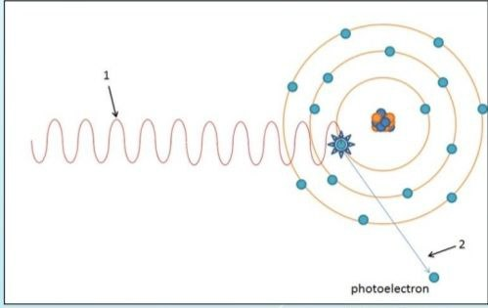
FOTOELEKTRIK EFFEKT (1)
Foton energiyasi bo‘ladi.Ichki elektron butun energiyani yutib, atomdan chiqadi.
Shart: foton energiyasi elektronning bog‘lanish energiyasidan katta bo‘lishi kerak.
Natija: elektron chiqadi, atom ionlanadi, issiqlik ajralishi mumkin
chiqayotgan elektronning kinetik energiyasi E = 𝑚⋅𝑣 /2 korinshda bo’ladi.
Fotoelektirik effekt-elektiron-
ning chiqishi

Slide 13
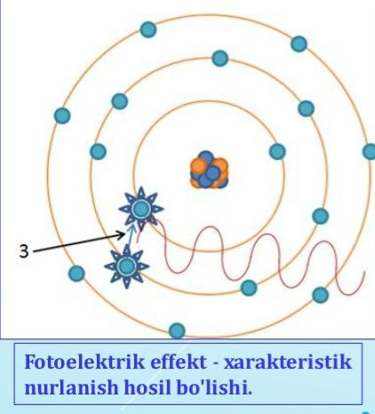
FOTOELEKTRIK EFFEKT (2)
Bo'sh joy yuqori qobiqdagi elektron bilan
to'ldiriladi (3)
 Xarakteristik nurlanish hosil bo'ladi
 Chiqarilgan elektron fotoelektron deb ataladi
 Muhitning bilvosita qo'zg'alishiga va
ionlanishiga sabab bo'ladi
 Issiqlik shaklida energiya yo'qotilishi
mumkin
 Fotoelektrik effektning kattaligi yutuvchning
(muhit) atom raqamining uchinchi darajasi
bilan belgilanadi.
 Bu umumiy zaiflashuvning taxminan 30% ni
tashkil qiladi.

Slide 14
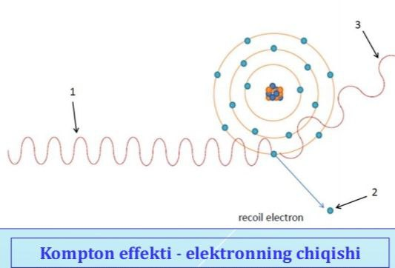
KOMPTON EFFEKTI (1)
1-chi foton (1) energiyasi E = hν bo‘lgan holda tashqi elektron (2) ga o‘z energiyasining bir qismini uzatadi.
 Elektron Ek = (me · v²) / 2 kinetik energiya bilan chiqariladi.
 Tushayotgan foton energiyasi fotoeffektdagidan yuqoriroq bo‘ladi.
 Sochilgan foton (3) esa pastroq energiya bilan harakatini davom ettiradi: E′ = hν′
 Pastroq chastotaga ega bo‘ladi.
 Uzunroq to‘lqin uzunligiga ega bo‘ladi.

Slide 15
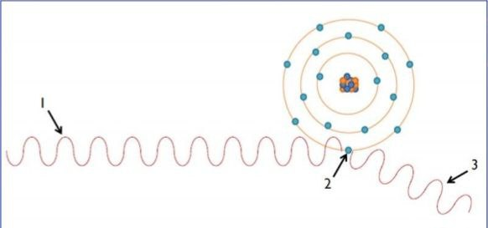
KOGERENT SOCHILISH
 Foton yo‘nalishining o‘zgarishi, lekin energiya yo‘qotilmasdan sodir bo‘ladi.
 Kiruvchi foton tashqi orbitadagi elektron (1) bilan o‘zaro ta’sirga kirishadi.
 Kiruvchi foton butun energiyasini tashqi orbitadagi elektron (2) ga uzatadi.
 Energiya uzatilgandan so‘ng, kiruvchi foton mavjud bo‘lmay qoladi.
 Bu jarayon tashqi orbitadagi elektronning qo‘zg‘alishiga (ekzitatsiyasiga) sabab bo‘ladi.
 Qo‘zg‘algan elektron ortiqcha energiyasini (foton shaklida) dastlabki kiruvchi fotondan boshqa yo‘nalishda chiqaradi (3).
 Yangi hosil bo‘lgan fotonning energiyasi kiruvchi foton energiyasiga teng bo‘ladi.
 Bu hodisa 10 keV dan past energiyalarda sodir

Slide 16
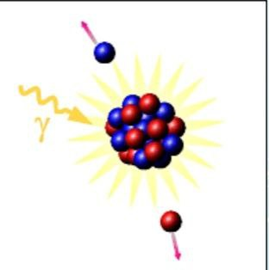
FOTOYADRO REAKSIYA
 Foton energiyasi yadroning bog'lanish
energiyasidan katta bo'lganda yuzaga
keladi.
 Fotonning energiyasi nuklonga o'tadi va
uni yadrodan chiqaradi.
 Yangi yadro hosil bo’ladi
 Foton butunlay yo’qoladi
 Zarrachani chiqarish uchun zarur bo'lgan
energiyadan kattaroq har qanday energiya
chiqarilgan zarraning kinetik energiyasiga
aylanadi.

Slide 17
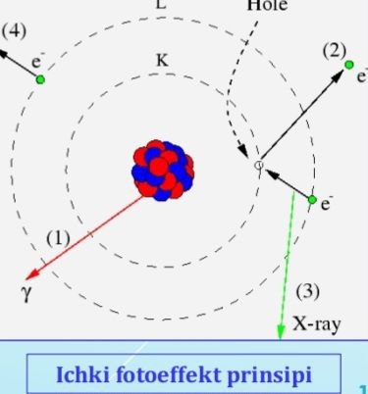
ICHKI KONVERSIYA
Qo‘zg‘algan yadro tomonidan chiqarilgan foton xuddi shu atomda fotoeffektni yuzaga keltiradi.
 Yadro gamma nurlanishi (1) orqali qo‘zg‘algan holatdan chiqishi (deekzitatsiya) mumkin.
 Atom qobig‘idagi yaqin bog‘langan elektron (2) chiqarib yuboriladi.
 Elektron chiqib ketgan joyda hosil bo‘lgan bo‘shliq boshqa elektron tomonidan to‘ldiriladi.
 Bu jarayon natijasida quyidagilardan biri yuz berishi mumkin:
– Rentgen (X-ray) fotonining chiqishi (3)
– Ojer (konversiya) elektroni chiqishi (4)
 Ushbu jarayon ichki fotoeffekt deb ham ataladi.

Slide 18
XULOSA;
Xulosa qilib aytganda, gamma nurlanish — bu yuqori energiyali elektromagnit to‘lqin bo‘lib,
turli jarayonlar orqali modda bilan o‘zaro ta’sirga kirishadi va uning intensivligi muhitga qarab susayadi. U modda tuzilishini chuqur o’rganishda va texnik hamda tibbiy sohalarda keng qo’llaniladigan muhum nurlanish turidan biri hisoblanadi

Slide 19
ETIBORINGIZ UCHUN RAHMAT

